Slide 1
Customer Relationship Management (CRM)
Donaya Pasha, S.Kom., M.Kom.
PROGRAM STUDI SI SISTEM INFORMASI FAKULTAS TEKNIK DAN ILMU KOMPUTER
UNIVERSITAS TEKNOKRAT INDONESIA
BANDAR LAMPUNG
2019

Slide 2
APA ITU MANAJEMEN HUBUNGAN PELANGGAN
Sistem Informasi Manajemen || Customer Relationship Manegement

Slide 3
Manajemen hubungan pelanggan adalah strategi tingkat korporasi, yang berfokus pada pembangunan dan pemeliharaan hubungan dengan pelanggan
Sistem Informasi Manajemen || Customer Relationship Manegement

Slide 4
JENIS-JENIS CRM
CRM OPERASIONAL
Berhubungan dengan fungsi bisnis biasa
Melibtkan aplikasi yang berhadapan dengan pelanggan
CRM ANALITIS
Melibatkan berbagai aktivitas
Meliputi aplikasi untuk menganalisis data pelanggan
CRM KOLABORATIF
Berhubungan dengan semua komunikasi, koordinasi, dan kolaborasi yang dibutuhkan dengan penjualan dan pelanggan
Sistem Informasi Manajemen || Customer Relationship Manegement

Slide 5
PERANTI LUNAK MANAJEMEN HUBUNGAN PELANGGAN
SALES FORCE AUTOMATION (SFA)
LAYANAN PELANGGAN
PEMASARAN
Sistem Informasi Manajemen || Customer Relationship Manegement

Slide 6
Sales Force Automation
Sales Force Automation (SFA) pada sistem CRM membantu staf penjualan meningkatkan produktivitasnya dengan memfokuskan usaha penjualan kepada pelanggan yang paling menguntungkan.
Sistem Informasi Manajemen || Customer Relationship Manegement

Slide 7
Layanan Pelanggan
Layanan pelanggan pada system CRM menyediakan inforrmasi dan alat untuk meningkatkan efisiensi para staf di pusat panggilan, pusat bantuan, dan pusat dukungan pelanggan.
Sistem Informasi Manajemen || Customer Relationship Manegement

Slide 8
Pemasaran
Pada pemasaran CRM mendukung kampanye pemasaran secara langsung.
Sistem Informasi Manajemen || Customer Relationship Manegement

Slide 9
TUJUAN CRM
Meningkatkan hubungan antara perusahaan dengan pelanggan yang sudah ada .
Menyediakan informasi yang lengkap mengenai pelanggan.
Menggunakan informasi yang terintegrasi.
Menghasilkan konsistensi dalam prosedur dan proses saluran jawaban kepada pelanggan.
Mendukung proses penjualan berulang kepada pelanggan.
Sistem Informasi Manajemen || Customer Relationship Manegement

Slide 10
CRM dan TI
E – CRM
Ruang Lingkup:
Layanan Dasar
Layanan yang Berpusat Pelanggan
Layanan bernilai tambah
Sistem Informasi Manajemen || Customer Relationship Manegement

Slide 11
E-CRM
Layanan Pelanggan di Web
Produk dan Layanan Gratis
Produk dan Layanan yang Disesuaikan
Kemampuan Pencarian dan Perbandingan
Informasi dan layanan teknis
Penelusuuran Status Rekening atau Pemesanan
Sistem Informasi Manajemen || Customer Relationship Manegement

Slide 12
E-CRM
Alat Lain Layanan Pelanggan
Halaman Web Dipersonalisasi
FAQ
E-mail dan Respons Otomatis
Ruang Chatting
Pusat Panggilan
Alat Pemecah Masalah
Sistem Informasi Manajemen || Customer Relationship Manegement

Slide 13
Peluang CRM
Mampu lebih luas menjangkau pelanggan secara geografis
Mempertahankan pelanggan yang telah ada, dan mencari pelanggan baru
Mampu memberikan respon yang lebih cepat kepada pelanggan
Mampu mengidentifikasi karakteristik dari setiap pelanggan
Sistem Informasi Manajemen || Customer Relationship Manegement

Slide 14
Tantangan CRM
Membutuhkan biaya yang besar
Membutuhkan waktu yang lama untuk diimplementasikan
Perubahan fundamental dalam cara bisnis beroperasi
Membutuhkan pembelajaran organisasional baru
Sistem Informasi Manajemen || Customer Relationship Manegement

Slide 15
Kegagalan Dalam Implementasi CRM
Tidak adanya rencana bisnis yang berkualitas
Mengabaikan human factor
Memandang CRM sebagai inisiatif teknologi
Kurangnya fokus pelanggan
Gagal untuk merekayasa ulang proses bisnis
Lemahnya komunikasi antar sesama pihak yang terlibat dalam CRM
Kurangnya sumber daya dalam mengoperasikan software CRM
Kurangnya apresiasi atas nilai seumur hidup pelanggan
Kurangnya dukungan dari manajemen top
Meremehkan tantangan dalam integrasi data
Sistem Informasi Manajemen || Customer Relationship Manegement

Slide 16
Cara mengimplementasikan CRM untuk menghindari kegagalan CRM :
Perencanaan bisnis yang matang.
Mendefinisikan tujuan dan sasaran dari penerapan CRM.
Melakukan survei untuk menentukan bagaimana perusahaan merespons pelanggan.
Mempertimbangkan dengan hati-hati empat komponen CRM : penjualan, layanan, pemasaran, dan manajemen saluran/ kemitraan.
Menyurvei bagaimana pencapaian CRM diukur ; menggunakan metrik yang telah ditetapkan sebelumnya. Memastikan kualitas, bukan kuantitas, yang dibahas.
Mempertimbangkan bagaimana peranti lunak CRM dapat membantu secara langsung tujuan perusahaan.
Memutuskan strategi : memperbaiki proses CRM yang ad, atau merekayasa ulang CRM.
Mengevaluasi semua tingkat dalam perusahaan terutama para staf kantor depan, layanan lapangan, dan tenaga penjualan.
Sistem Informasi Manajemen || Customer Relationship Manegement

Slide 17
Contoh Aplikasi CRM
PROGRAM ZAPA
sebagai aplikasi CRM Mobile Apps
Sistem Informasi Manajemen || Customer Relationship Manegement

Slide 18
ZAPA
Pengertian ZAPA
Latar Belakang ZAPA
Sistem Informasi Manajemen || Customer Relationship Manegement

Slide 19
ZAPA
Kelebihan ZAPA
Menyediakan layanan Product Information, Informasi Billing, Tracking Proses Order, Directory Event UKM, Near Me (info lokasi terdekat), Live Chat dan layanan pengaduan.
Sistem Informasi Manajemen || Customer Relationship Manegement

Slide 20
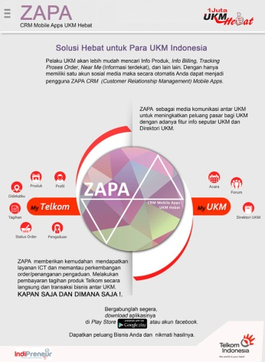
Gambar ZAPA.
ZAPA
Sistem Informasi Manajemen || Customer Relationship Manegement

Slide 21
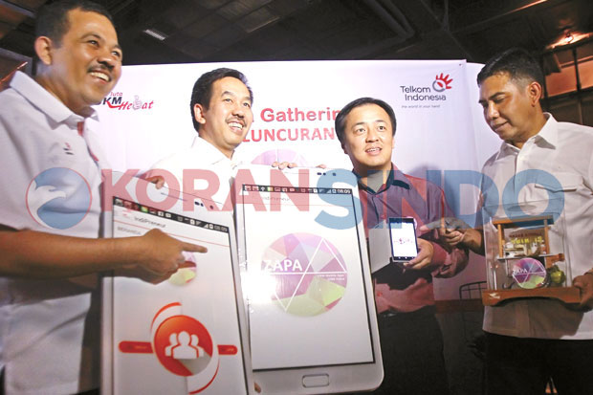
ZAPA
Sistem Informasi Manajemen || Customer Relationship Manegement

Slide 22
Terima kasih

